Slide 1
Урок литературы по творчеству
Варлаама Шаламова

Slide 2
Цели: выявить идею, объединяющую цикл рассказов; раскрыть своеобразие взгляда писателя на события тоталитарной эпохи.

Slide 3
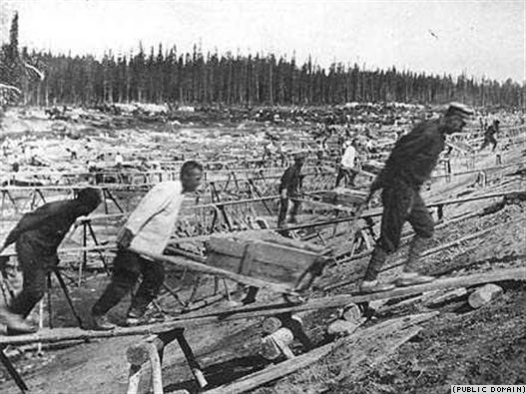
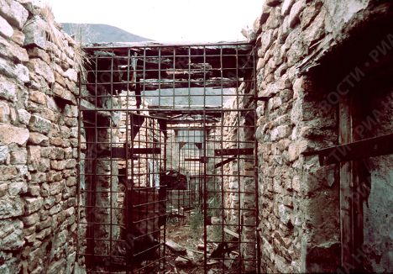
ГУЛАГ – Главное управление исправительно-трудовых лагерей, символ бесправия, рабского труда и произвола в эпоху сталинизма.

Slide 4
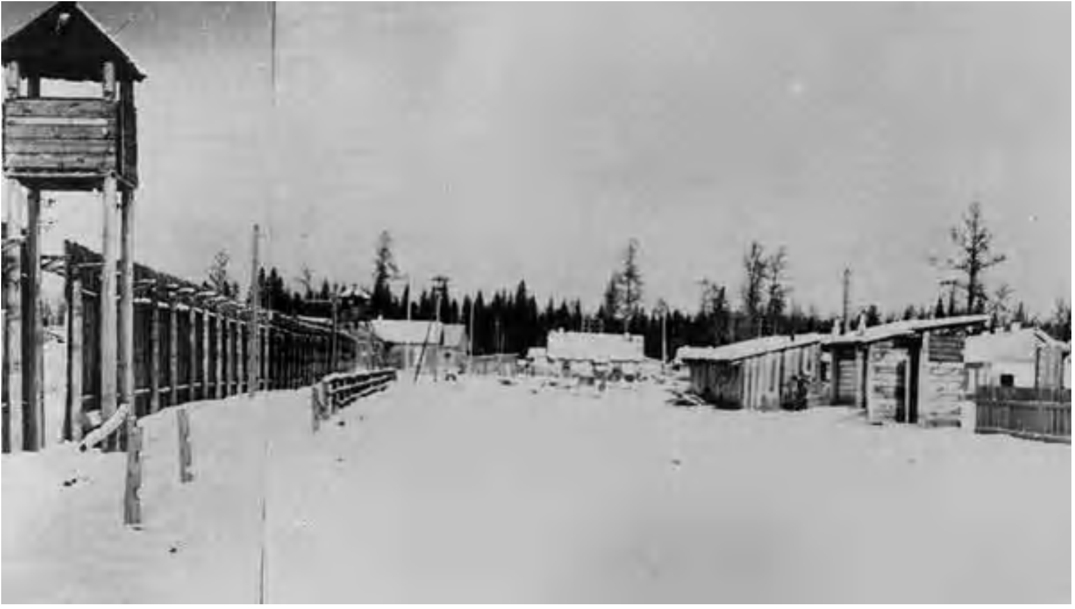

Slide 5

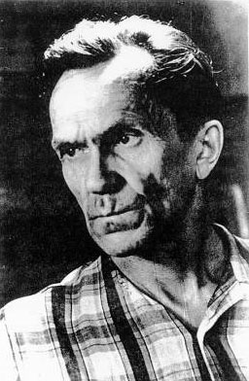
«Колымские рассказы» как «панорама антижизни»

Slide 6
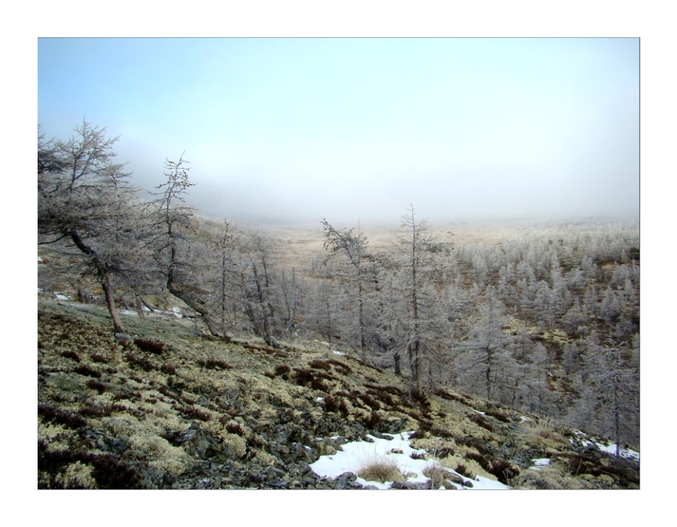

Slide 7
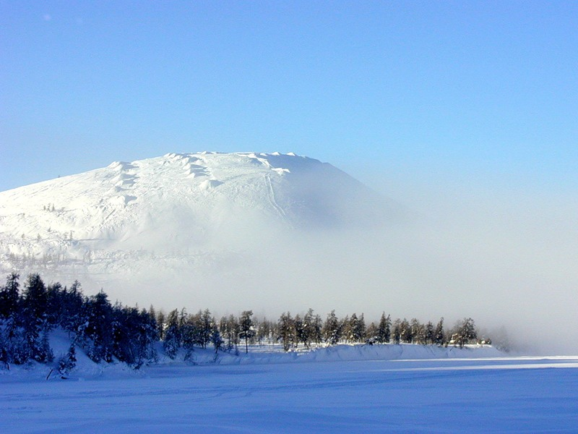

Slide 8
ЧЕЛОВЕЧЕСКИЙ ГРУЗ
ГОСТИ
НЕ ГОСТИ
ИСТИННЫЕ ХОЗЯЕВА – ЗАКЛЮЧЁННЫЕ

Slide 9
«Лагерный опыт не может быть кому-либо полезен, ибо в основе его нежизнь».

Slide 10
Что способствует духовной деградации человека?
Голод и холод
Побои и издевательства
Большие сроки
Непосильная работа
Террор уголовников
Разочарование

Slide 11
«Всё это - случайные картинки. Главное не в них, а в растлении ума и сердца, когда огромному большинству выясняется день ото дня всё чётче, что, оказывается можно жить без мяса, без сахара, без одежды, без обуви, а главное – без чести, долга, совести, любви… Время успешно заставило забыть человека, что он человек!»

Slide 12
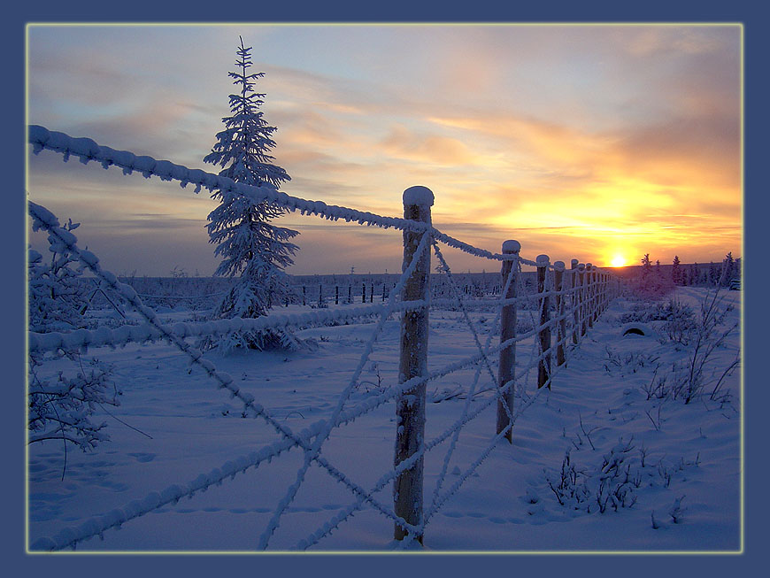
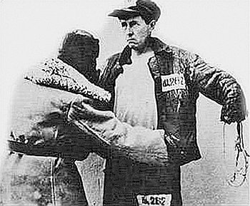

Slide 13
Лагерное начальство
Воровской мир
ЗК
58 ст.

Slide 14
«Ни один человек не становится ни лучше, ни сильнее после лагеря. Лагерь – это растление для всех – для начальников и заключённых…»

Slide 15
«фиксы» – золотые, то есть бронзовые, коронки, надеваемые на вполне здоровые зубы
«юшка» – остатки от единственного и постоянного блюда подстрижен «под бокс»
«колымка» – самодельная лампочка на бензинном паре
«Слова эти – отрава, яд, влезающий в душу человека, и именно с овладения блатных диалектов и начинается сближение фраера с блатным миром»

Slide 16
«На свете нет ничего более низкого, чем забыть эти преступления».

Slide 17
А.Солженицын В.Шаламов
Растлеваются в лагере те, кто до лагеря не обогащён был никакой нравственностью, никаким духовным воспитанием.
…Человек изначально добр, и зло является результатом сознательного и добровольного отступничества от добра.
Лагерь – отрицательная школа жизни целиком и полностью.
Лагерь подавляет в личности всё то, что сделало человека человеком, убивает в нём любые духовные стремления и потребности, позволяя злу восторжествовать над человеческой душой.

